Slide 1
Las estaciones del año y los meses
Seasons of the year and months

Slide 2
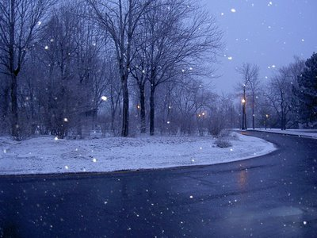
EL INVIERNO WINTER
DICIEMBRE DECEMBER
ENERO, JANUARY
FEBRERO FEBRUARY

Slide 3
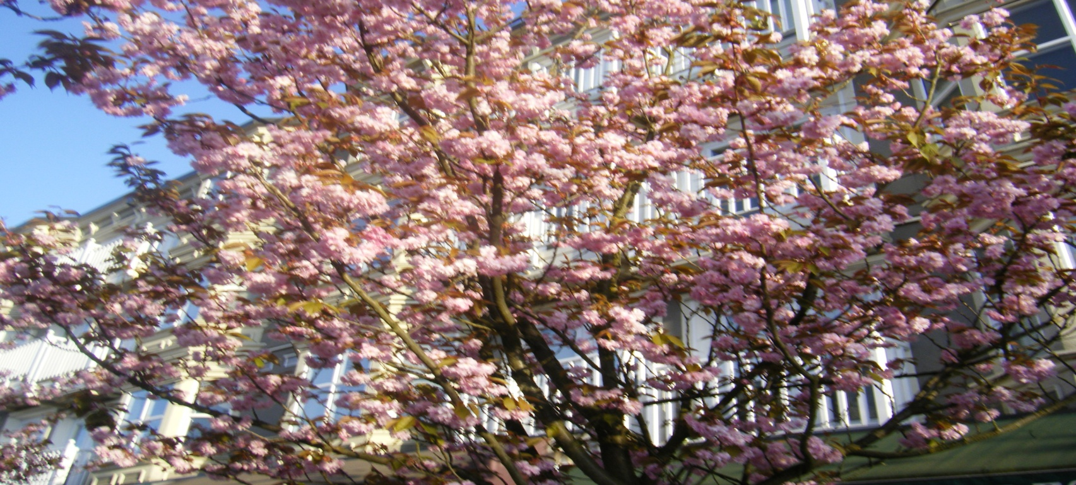
LA PRIMAVERA SPRING
MARZO MARCH
ABRIL APRIL
MAYO MAY

Slide 4
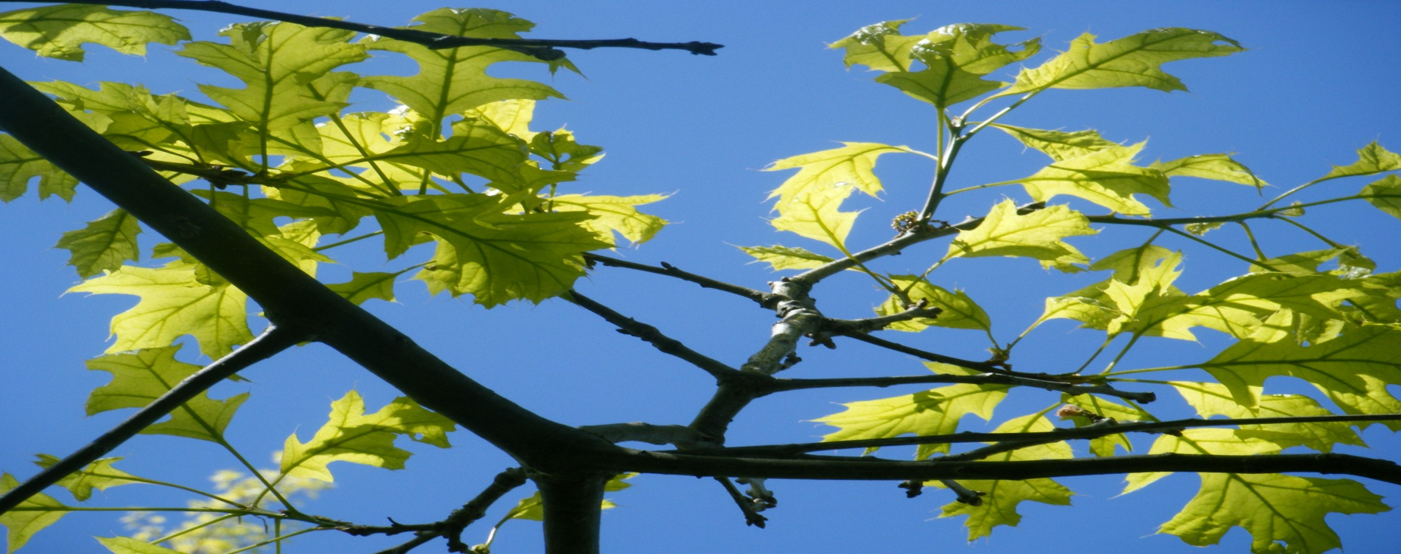
EL VERANO SUMMER
JUNIO JUNE
JULIO JULY
AGOSTO AUGUST

Slide 5
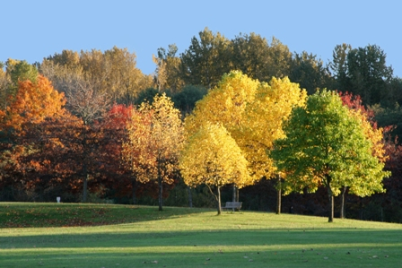
EL OTOÑO AUTUMN
SEPTIEMBRE SEPTEMBER
OCTUBRE OCTOBER
NOVIEMBRE NOVEMBER

Slide 6
VOCABULARIO RELACIONADO RELATED VOCABULARY
To ask for the date say
¿Qué fecha es hoy?
What´s the date today?
When giving the date begin with the phrase “hoy es el…”
Hoy es el 16 (diéciseis) de septiembre
Today is the 16th of September
Begin with the number, followed by the preposition “de” and then the month.
The first of the month is described as “El primero”

Slide 7
EL DÍA Y LA FECHA
For the day. articles “el” and “los” are used in place of “on” when describing the day that something occurs, but not with “hoy”.
Hoy es miércoles
Mi clase de Francés es el lunes
When describing the date alone the article “el” comes before the number
Hoy es el 16 de septiembre.
When the day and date are expressed, no article is used
Hoy es miércoles 16 de septiembre

Slide 8
Preguntas de práctica
Qué fecha y estación es:
El año nuevo
La navidad
El día de Canadá
El día de independencia de México (09/16)
El día de acción de gracias este año (En Canadá)
El día de los enamorados/día de San Valentín
El día de San Patricio
Tu cumpleaños
El cumpleaños de tu mejor amigo.

Slide 9
Practica en Pares
In pairs, please do Práctica A, B and C on page 20

